Slide 1
Conceptpresentatie
Bas Broek
Joost van Bergen

Slide 2
Concept
MusiFind
Muzikanten/Bands
Profiel/Facebookprofiel
Contact

Slide 3
Unique Selling Point
Makkelijk muzikanten vinden
In-app chatfunctie
Resultaat:
Onstaan nieuwe connecties, spannende combinaties tussen muzikanten

Slide 4

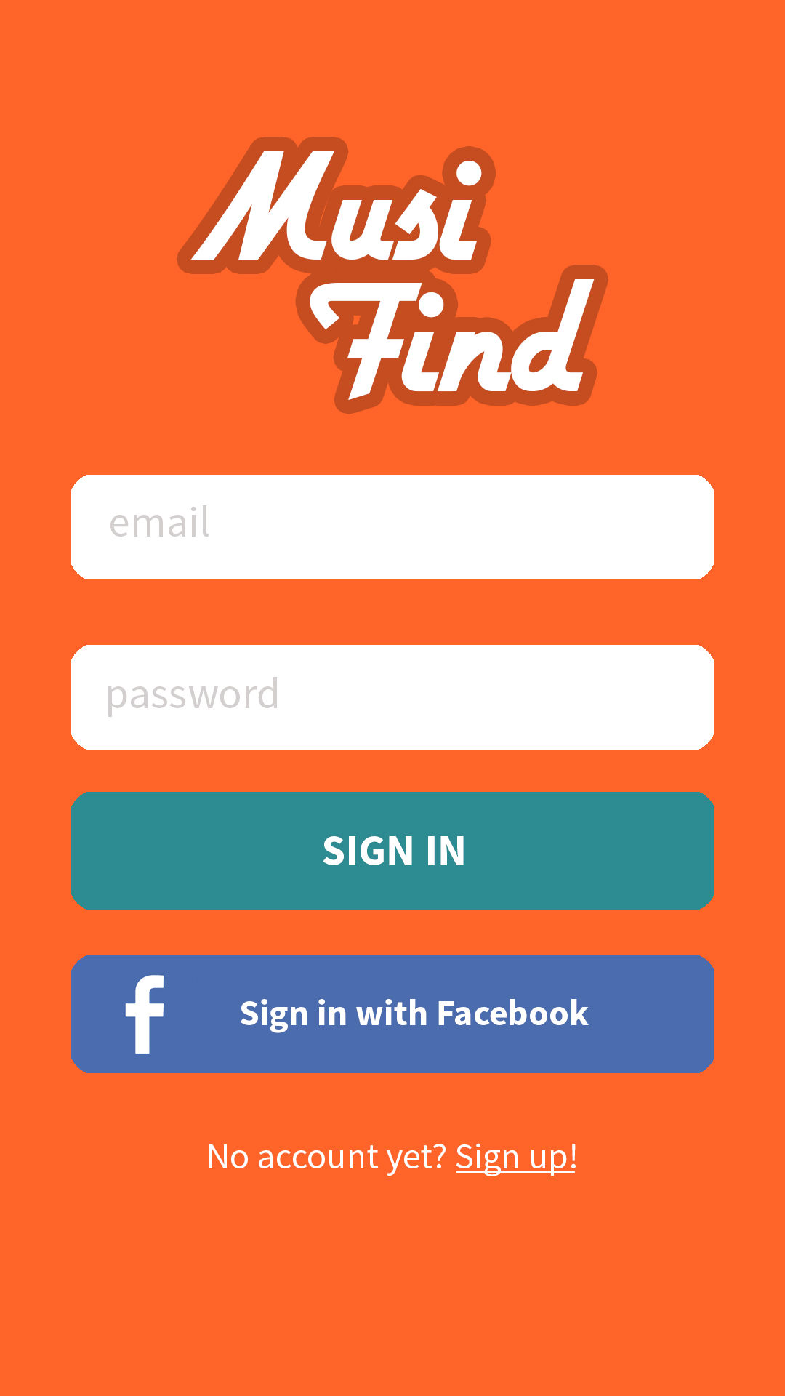
Design

Slide 5
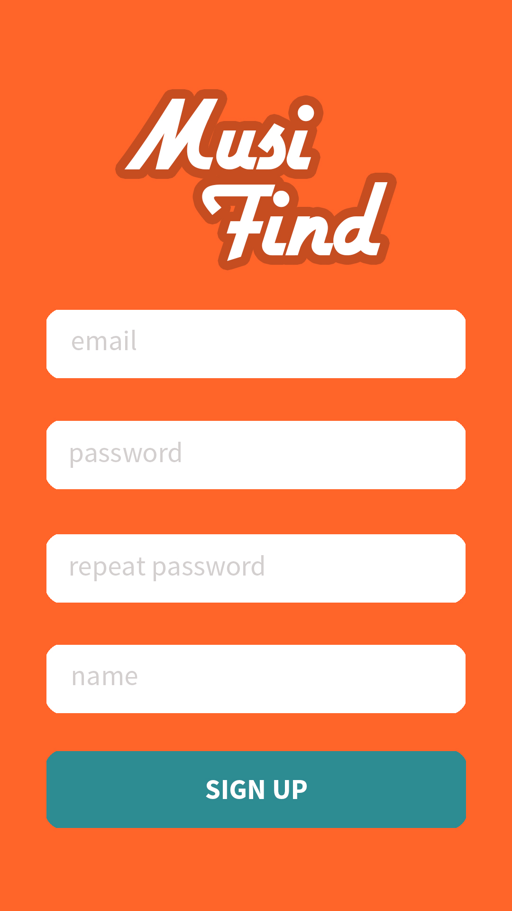
Design

Slide 6
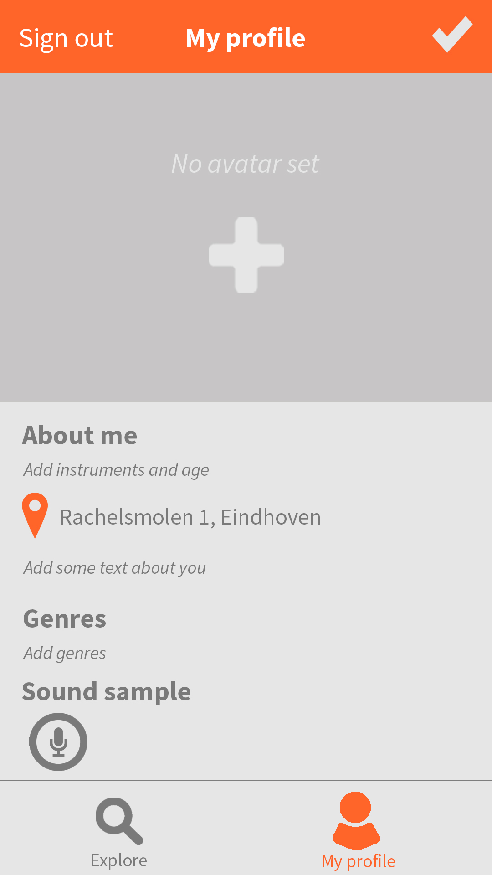
Design

Slide 7
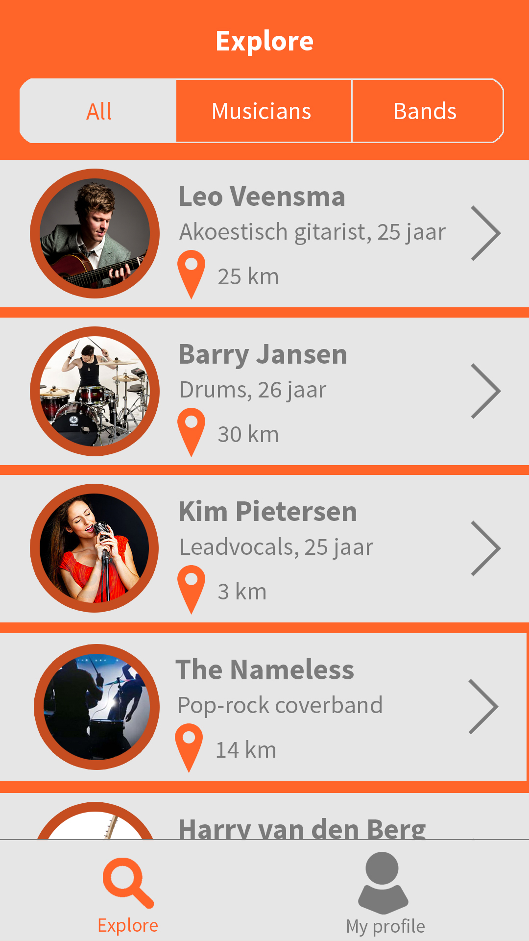
Design

Slide 8
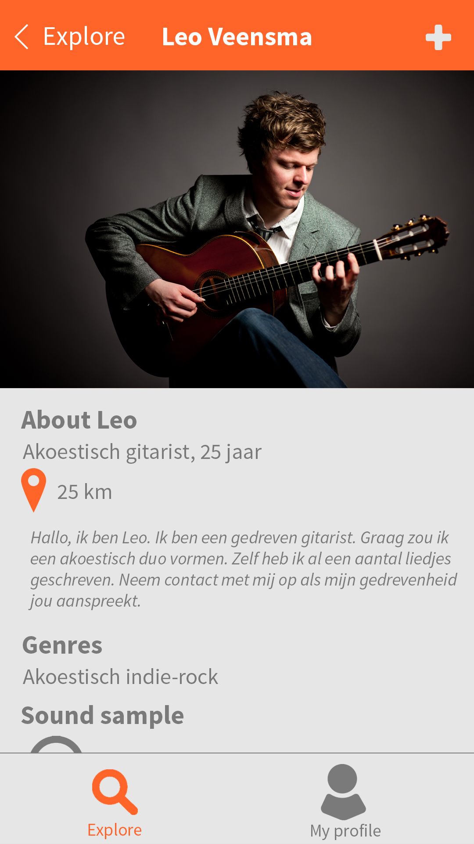
Design

